Slide 1
◇ PROCEDURAL · MAYA PYTHON · 2026
CRYSTAL CAVERN
Python 驱动 Maya 程序化水晶洞穴生成系统
未来创新设计 · 浙江大学 2026 · Prof. Xiaosong Yang
一键生成 · 全自动管线 · 零手工建模 · 算法驱动
7
4
56
960
Python 模块
经典算法
晶体/场景
帧飞越动画
Crystal Cavern · ZJU 2026
01 / 12

Slide 2
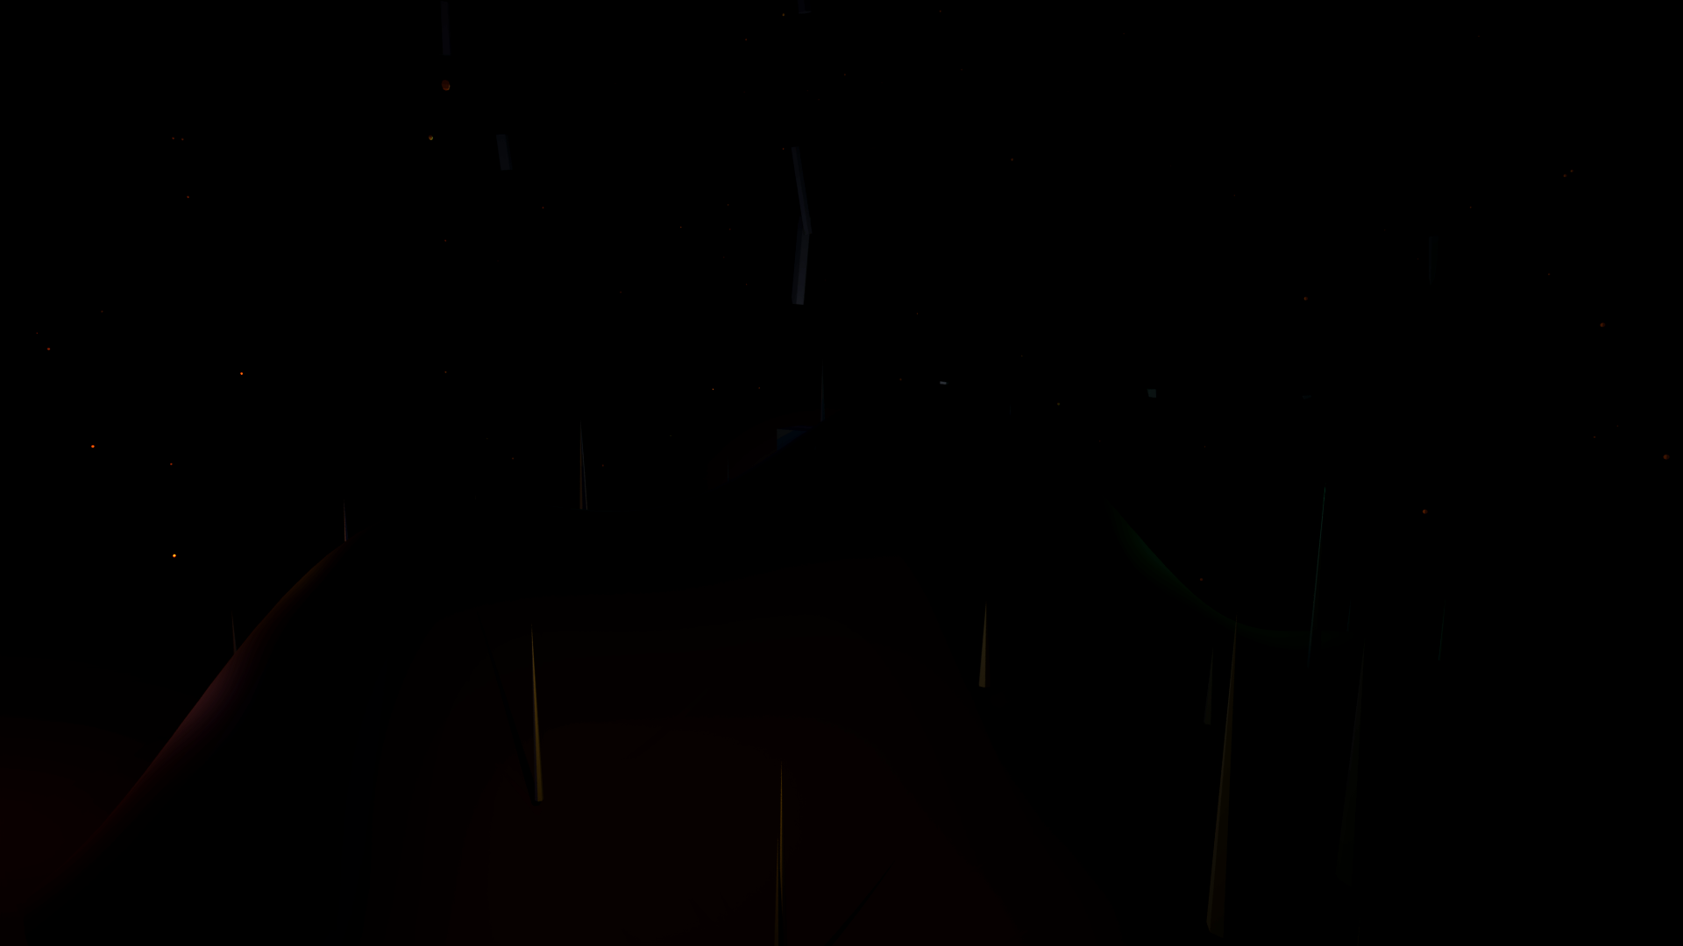
从实景到程序化生成
◆ 算法生成结果 · 最终渲染
一句话目标
一键点击 → Maya 自动生成完整水晶洞穴：地形、晶体、灯光、飞越相机，全程零手工建模。
◉ 全程序化 — 随机 seed 每次生成不同洞穴
◉ 参数驱动 — 密度 / 粗糙度 / 颜色 seed 全可控
◉ 算法引用 — 4 个已发表论文，规范标注
◉ 视觉目标 — SSS 辉光 + 体积雾 + 三层布光
◉ 可复现 — 同 seed = 相同结果，改参 = 新洞穴
紫水晶洞穴 (seed=2026) · 56 crystals · 1920×1080 Arnold 渲染
Crystal Cavern · ZJU 2026
02 / 12

Slide 3
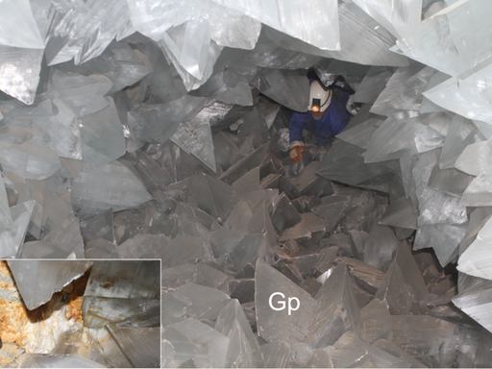
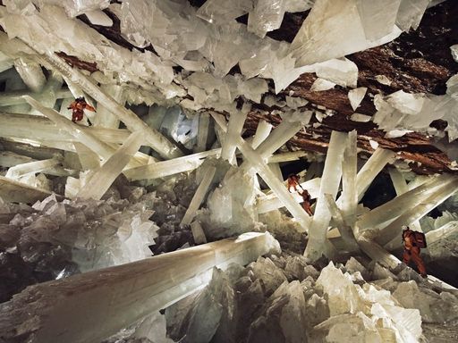
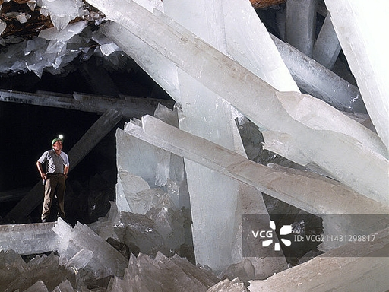
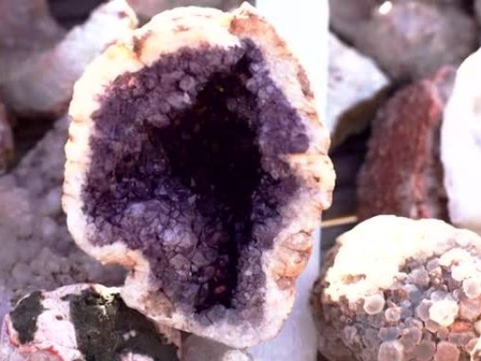
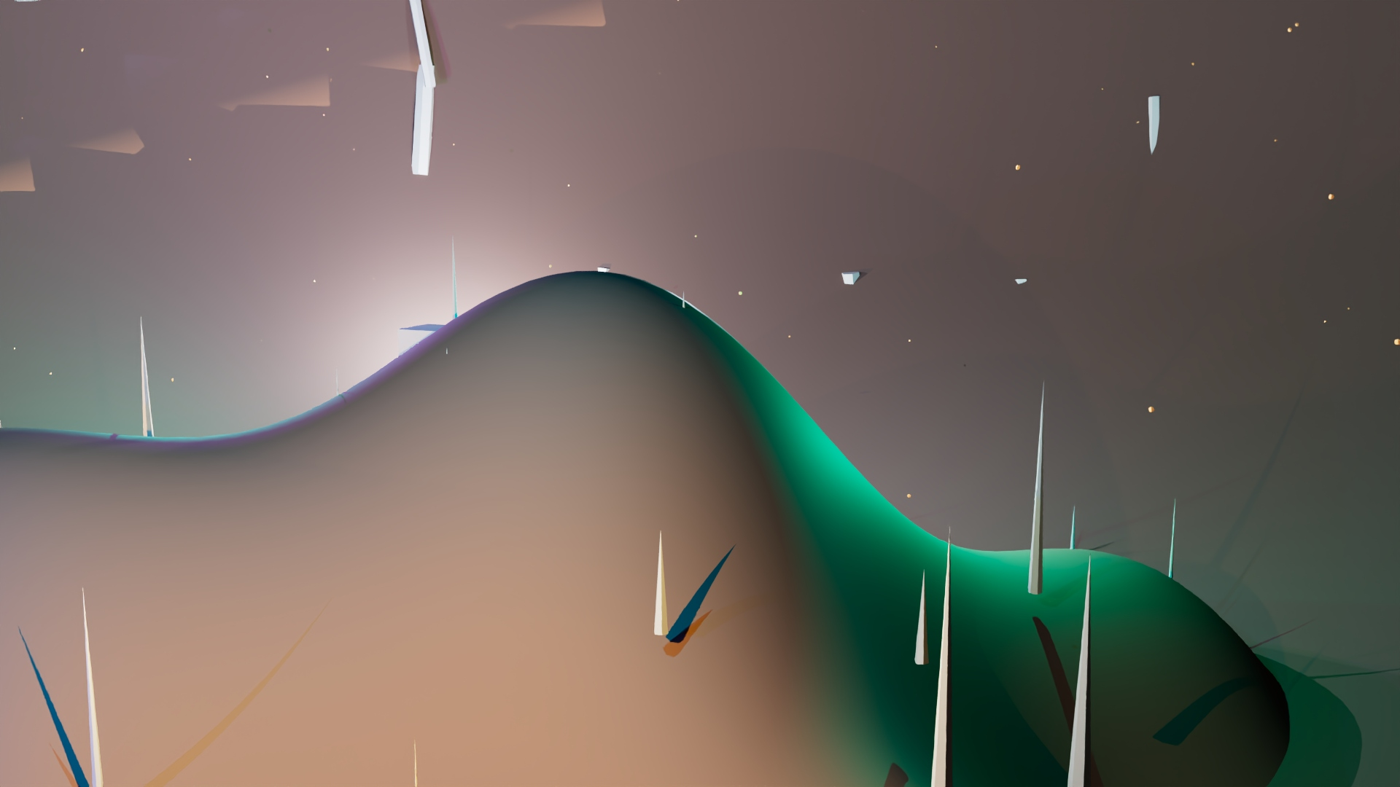
实景参考 — 墨西哥奈卡水晶洞
参考 1
参考 2
参考 3
参考 4
▼ 从实景到算法生成目标 ▼
◆ 算法目标 — 体积光 + 多色晶簇 + 次表面辉光
Crystal Cavern · ZJU 2026
03 / 12

Slide 4
算法创新 — 四个经典算法的三维应用
Diamond-Square
Poisson-disc 采样
L-System 晶体生长
Subsurface 散射
Fournier, Fussell & Carpenter · 1982
Bridson · 2007
Prusinkiewicz & Lindenmayer · 1990
Jensen et al. · 2001
66,049顶点高分辨率地形
洞穴塑造：径向幂+正弦扰动
贪婪洗牌近似 O(n·k)
避免扎堆的自然分布
球面坐标三维分支
3-8 根侧生晶体 / 主晶
程序化点光源网络
颜色匹配辉光 · 模拟 SSS
Crystal Cavern · ZJU 2026
04 / 12

Slide 5
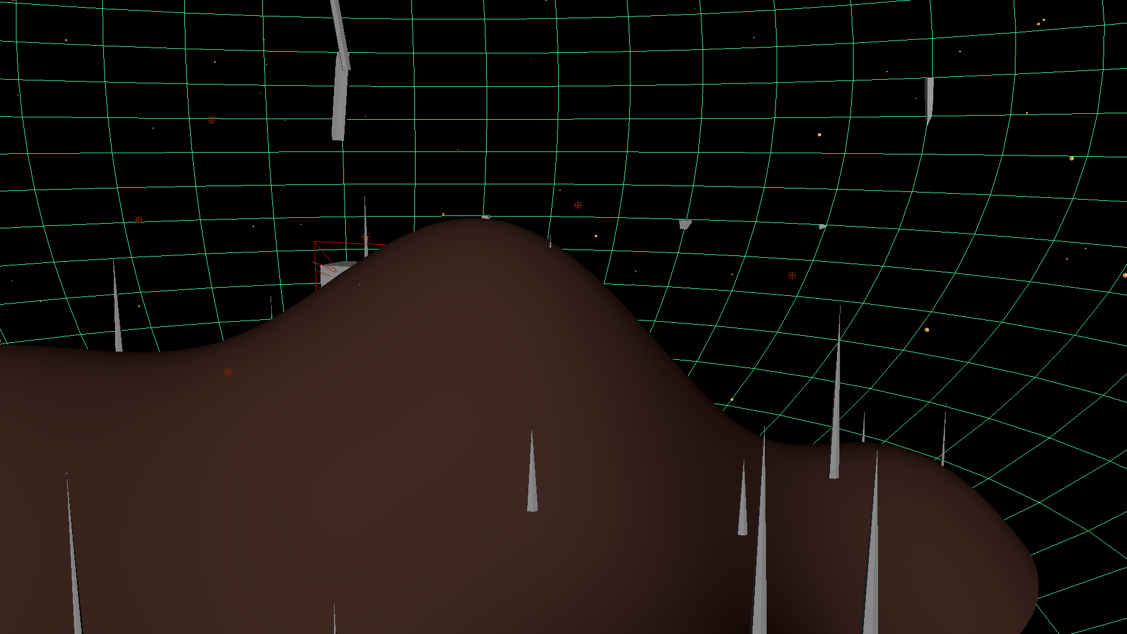
五阶段全自动生成管线
Stage 1
Stage 2
Stage 3
Stage 4
Stage 5
地形生成
种子分布
晶体生长
灯光雾效
相机动画
→
→
→
→
Diamond-Square
66K顶点 · 洞穴碗形
Poisson-disc
面法线提取 · 间距保证
六棱柱+尖端
L-system 分支
三层布光
体积雾 · 晶体 glow
960帧飞越
生长动画 · DOF f/3.2
◆ 管线输出 · Maya viewport 实景
Crystal Cavern · ZJU 2026
05 / 12

Slide 6
代码架构 — 7 个独立模块
✦ 函数完整 docstring · 算法引用标注 · 单一职责 · 可独立测试 · 约 2,200 行
cave_terrain.py
Diamond-Square 地形 · 洞穴围合 · 钟乳石/石笋 · 岩石材质
crystal_ui.py
Maya 内嵌 GUI · 4 标签页 16 参数 · 一键生成+渲染
crystal_seed.py
Poisson-disc 采样 · 贪婪近似 O(n·k) · 面法线提取
arnold_render.py
AA 采样配置 · AOV · DOF 相机 · EXR 输出
crystal_growth.py
六棱柱+尖端 · L-system 球面分支 · aiNoise 云雾纹理
final_scene.py
全管线集成 · 单函数 build() · 参数集中控制
cave_lighting.py
三层布光 · aiAtmosphereVolume · 尘埃 · 动态相机
Crystal Cavern · ZJU 2026
06 / 12

Slide 7
晶体几何创新 — 从「钉子」到「水晶」
⬡ 六棱柱
↗ 法线对齐
⎈ L-system 分支
⚓ 根部嵌入
◇ 粗细渐变
polyCylinder(sx=6) 替代圆锥
1.2–2.5m 半径 · 六方晶系
aimConstraint 精确对齐面法线
替代手写欧拉角 · 避 gimbal lock
三维球面坐标方位角+仰角
3–8 根侧生晶体 / 主晶
12% 嵌入消除悬浮
底部 1.3× 径向扩展
主体粗 → 尖端细(0.92×)
polyBevel 棱边倒角 · 10 种 IOR
◆ 创新：六棱柱六方晶系 + aimConstraint 法线对齐 + 球面 L-system 分支 — 共同构成「钉子」无法企及的真实晶簇形态。
Crystal Cavern · ZJU 2026
07 / 12

Slide 8

材质与灯光 — Arnold SSS + 体积雾
✦ 10 种宝石 aiStandardSurface
✦ 三层布光 + 体积雾 + 尘埃
▸ Subsurface 次表面散射 (weight=0.8)
▸ aiSkyDomeLight 暗紫环境光 (1.2)
▸ Transmission 半透光玻璃 (0.6, depth=3.0)
▸ Key 暖金定向光 (120, -45°)
▸ Coat 薄膜彩虹高光 (0.35, roughness=0.02)
▸ Rim 冷蓝背光 (25, 135°)
▸ Dispersion 色散 (Abbe=45)
▸ 20 Crystal Glows (800–1600, 无衰减)
▸ Emission 晶体自发光 (0.35)
▸ aiAtmosphereVolume (density=0.008)
▸ 10 种独立 IOR (1.43~1.77)
▸ 120 暖色半透明尘埃 · DOF f/3.2
▸ aiNoise 3D 云雾纹理 → subsurfaceColor
▸ ai_exposure=3.0 · 35mm 广角
晶体自发光产生内部辉光 · 体积雾营造洞穴纵深 · 三层布光分离前景/背景/轮廓。
视觉表现评估项：Arnold SSS + 体积雾 + 三层布光 — 真实矿物光学质感。
Crystal Cavern · ZJU 2026
08 / 12

Slide 9
交互 GUI — Maya 内嵌可视化窗口
◆ Crystal Cavern v10
4 标签页
Terrain
Crystals
Lighting
Render
Terrain/Crystals/Lighting/Render 分组
▬ Seed: 2026
▬ Roughness: 0.45
16 参数
▬ Size: 40
▬ Wall Height: 14
全部可视化滑块 · 无需修改代码
▬ Ceiling: 12
▬ Density: 2.0
▬ Variance: 1.0
▬ Color Seed: 42
一键生成
▬ Type Mix: Mixed
▬ Ambient: 0.06
30 秒完成全部 6 阶段管线
▬ Fog: 0.008
▬ Dust: 300
▬ Crystal Lights: 20
▬ Resolution: 1920×1080
一键渲染
▬ AA: 5
Arnold Render · 直接输出 EXR
可复现
同 seed=相同洞穴 · 改参=新洞穴
[ Generate ]
[ Reset ]
Render
安全范围
progressWindow: 8 阶段进度条 (Cleaning → Materials → … → Lighting)
每控件 min/max · 防崩溃默认值
Crystal Cavern · ZJU 2026
09 / 12

Slide 10
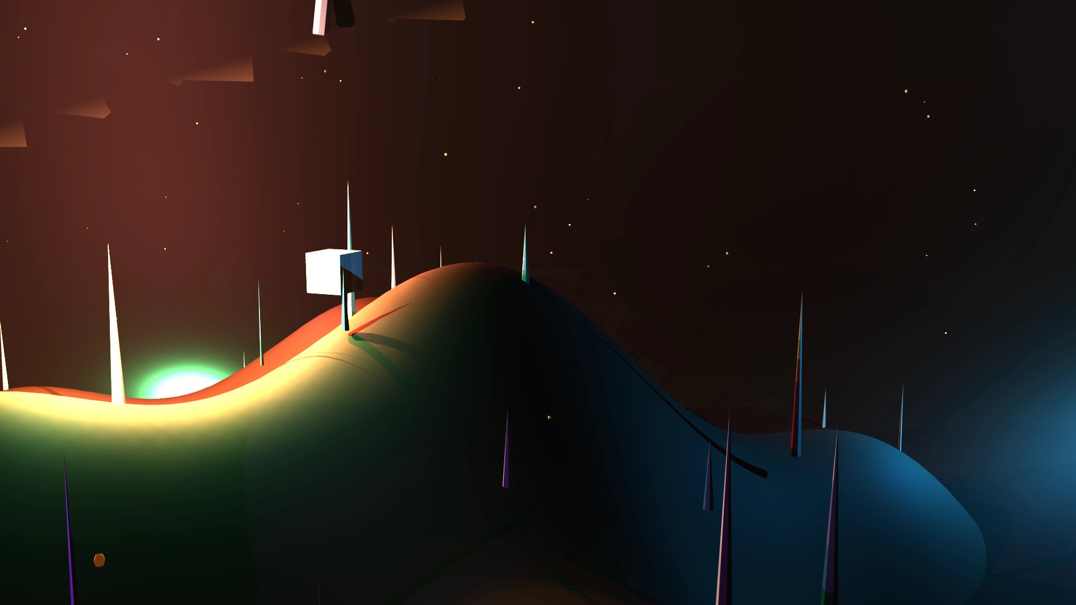
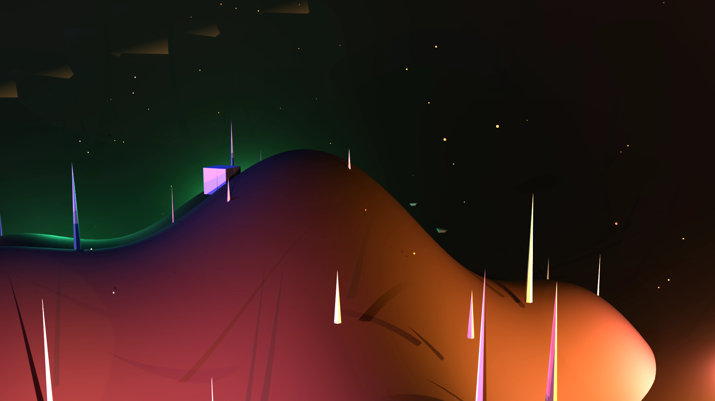
最终渲染成果 — 两套参数对比
Scene 1 · 紫水晶洞穴
Scene 2 · 红宝石洞穴
seed=2026 · 56 crystals · roughness=0.45
seed=7777 · 56 crystals · roughness=0.55
9.7 MB EXR · 1920×1080 Arnold
8.8 MB EXR · 1920×1080 Arnold
◆ 每组参数生成完全不同的洞穴 — 同算法、不同 seed，形态/色彩/相机路径各异。
Crystal Cavern · ZJU 2026
10 / 12

Slide 11
动画成果 — 飞越 + 生长
960 帧飞越动画
56 颗晶体生长动画
✦ 动态相机路径 — 根据晶体位置自适应
✦ Scale 0→1 — 从裸岩长出成熟晶簇
✦ 6 个关键帧 spline 插值 · 32 秒 (30fps)
✦ 每颗错开启动帧 (spread 200 frames)
✦ 入口俯冲 → 紧贴晶体群掠过 → 全景上升
✦ 生长周期 520 帧/颗 · 线性入 spline 出
✦ DOF 景深 f/3.2 · 35mm · 平滑样条
✦ 模拟天然矿物结晶过程
✦ 每个 seed 生成不同飞行路径
✦ 0 帧=裸岩壁 · 720 帧=完整晶簇
960 frames · 32s @ 30fps
56 crystals · Scale 0 → 1
Crystal Cavern · ZJU 2026
11 / 12

Slide 12
AI 工具使用 · 评估标准对照
✦ AI 工具使用记录
✦ 评估标准对照
Claude Code
✓ 算法复杂度
4 个已发表论文 · 规范引用
算法设计 · 代码生成 · 迭代优化 · 全模块重构
Claude MCP
✓ 代码质量
7 模块 · docstring · 注释完整
Maya 直接操控 · 28 技能 · 场景构建 · 调试
✓ GUI
4 标签页 16 参数 · 一键生成+渲染
ChatGPT
算法选型 · 论文引用核实 · API 查询
✓ 视觉表现
SSS + 体积雾 + 三层布光
声明：AI 是实现工具而非创作主体。所有代码经 Maya 实机验证，
设计决策（晶体形态、颜色方案、相机路径、参数范围）由作者做出。
完整 AI 使用日志及提示词记录已保存。
✓ 创新性
矿物生成 · 六棱柱 · 云雾纹理
✓ AI 伦理
完整使用日志 · 边界声明
Thank You
Crystal Cavern · 未来创新设计 · 浙江大学 2026 · Prof. Xiaosong Yang
Crystal Cavern · ZJU 2026
12 / 12

